Slide 1

Julian Assange : WikiLeaks et procès

Slide 2
Sommaire
Qui est Julian Assange ?
Qu’est ce que WikiLeaks ?
Le procès d’Assange
Dernières actualités

Slide 3
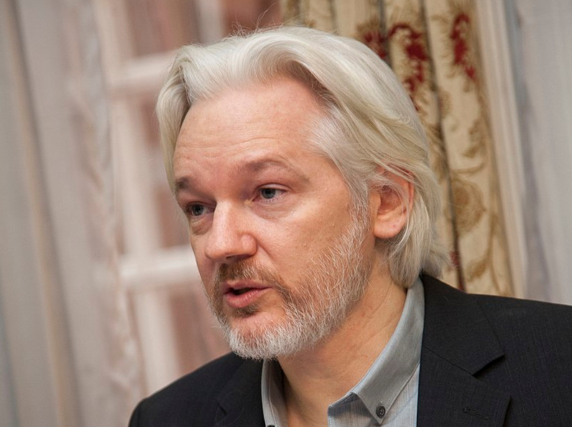
Qui est Julian Assange ?
Informaticien et journaliste australien de 49 ans.
Fondateur de WikiLeaks en 2006.
Fuit la justice américaine depuis 2012. Réfugié dans l’ambassade équatorienne en Angleterre jusqu’en 2019.
Actuellement en prison au Royaume-Uni, dans l’attente d’une possible extradition vers les États-Unis.

Slide 4

Qu’est ce que WikiLeaks ?
ONG qui permet de lancer l’alerte par la diffusion de documents.
A déjà diffusé des centaines de milliers de documents à charge contre des gouvernements : corruption, espionnage, exactions militaires, ...
Principalement connu par la diffusion, en 2010, de la vidéo « Collateral murder » et autres documents concernant la présence américaine en Irak et en Afghanistan.

Slide 5
Le procès d’Assange
Les raisons :
-Diffusion de documents compromettants pour le gouvernement américain
-Intrusion dans un système informatique, conspiration, espionnage, ...
-Viol et agression sexuelle en Suède
Résultats :
Demandes d’extradition -> sans conséquences, abandon des charges pour la Suède mais pas pour les États-Unis.

Slide 6
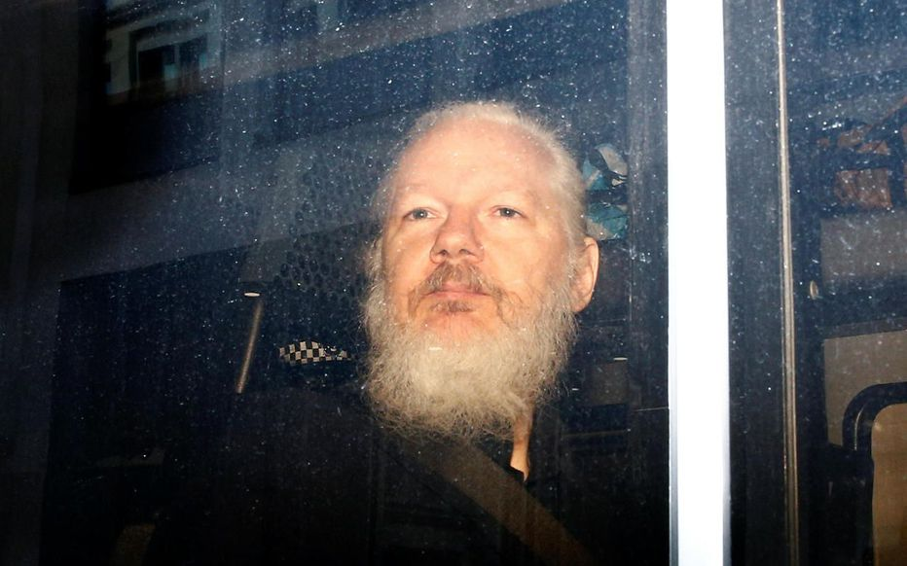
Le procès d’Assange
En fait le procès d’Assange n’a pas commencé.
Pour le moment c’est une bataille d’extradition et d’asile entre plusieurs pays.
-> Réfugié à l’ambassade équatorienne depuis 2012
-> Espère la grâce ou un asile plus confortable

Slide 7
Dernières actualités
Procès en extradition de 4 semaines en octobre 2020
4 janvier 2021 : Assange ne sera pas extradé (raisons médicales)
5 janvier 2021 : les États-Unis font appel
6 janvier 2021 : Assange reste en prison en Angleterre (soupçonné de vouloir fuir)
Demande à Trump et Biden de grâce d’Assange : refus
Biden maintient l’appel

Slide 8
Problèmes juridiques :
Jeu d’extradition et d’asile politique
L’accusation de viol et d’agression sexuelle est pour certains un coup monté pour le juger pour d’autres crimes
Même débat que pour Snowden : un lanceur d’alerte doit-il être condamné ?

Slide 9
Conclusion
Assange et WikiLeaks mènent un duel contre le gouvernement américain depuis 2007.
Le réel procès d’Assange n’a toujours pas commencé.
Le débat sur les lanceurs d’alertes tient une place centrale sur les opinions sur cette affaire.

Slide 10
Sources
Historique de l’affaire :
https://fr.wikipedia.org/wiki/Julian_Assange
https://fr.wikipedia.org/wiki/WikiLeaks
https://www.amnesty.fr/liberte-d-expression/actualites/proces-julian-assange-un-simulacre-de-justice
https://www.francetvinfo.fr/faits-divers/affaire/assange/la-justice-britannique-soppose-a-lextradition-de-julian-assange_4245383.html
https://www.lemonde.fr/pixels/article/2020/10/02/julian-assange-la-justice-britannique-se-prononcera-en-janvier-sur-une-extradition-aux-etats-unis_6054476_4408996.html
Actualités récentes :

